Slide 1
Исследования механизмов мутаций в «фаговой группе»

Slide 2
Мутация
Термин «мутация» введен Г. Де Фризом (1901), изучавшим изменчивость и наследственность у растений и определившим мутацию как «скачкообразное изменение наследственного признака». Это понятие М. Бейеринк в 1912 году распространил и на бактерии.
Мутация - событие редкое. В мутантной популяции по конкретному признаку (гену) является одна клетка из 104-1010 клеток.
В результате постановки ряда экспериментов были получены данные, свидетельствующие о том, что у бактерий мутации носят спонтанный и ненаправленный характер. К их числу относятся, прежде всего, эксперименты С. Лурия, М. Дельбрюка, Г. Ньюкомба и супругов Ледерберг.

Slide 3
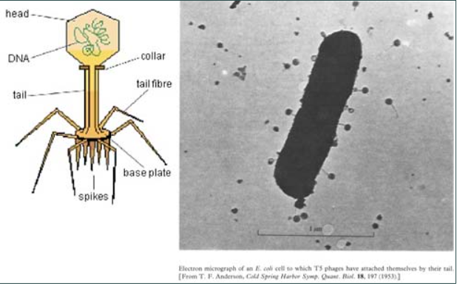
Экспериментальная система: возникновение мутантов бактерии E. coli, устойчивых к фагу
Однако может случится так что бактерия будет устойчива к мутация. Природа этой устойчивости для нас не очень важна, но самый простой пример механизма устойчивости — это когда специальные рецепторные молекулы, находящиеся на поверхности чувствительной клетки, изменяются таким образом, что вирус больше не способен узнать, присоединиться к клетке.

Slide 4
Флуктуационный тест Лурия и Дельбрука 1943 г.
Метод, получивший название флуктуационный тест Лурии и Дельбрюка, достаточно прост: использовали чашки Петри с питательной средой, бактериофагами и чувствительными к фагу бактериями. Проводили серию испытаний, в ходе которых на эти чашки высевали одинаковое количество бактерий, изначально чувствительных к бактериофагу. В течение непродолжительного времени большая часть бактерий лизировалась фагом, но некоторые выживали и начинали делиться, образуя колонии. Эти колонии состояли из мутантов, устойчивых к фагу.

Slide 5
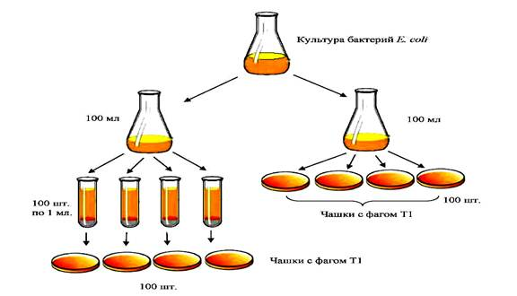
Необходимо в ходе эксперимента проверить эти две гипотезы
Проверке подлежали две распространенные в то время гипотезы:
1. Мутации происходят спонтанно, независимо от внешней среды.
2. Мутации возникают как результат приспособления к среде.

Slide 6
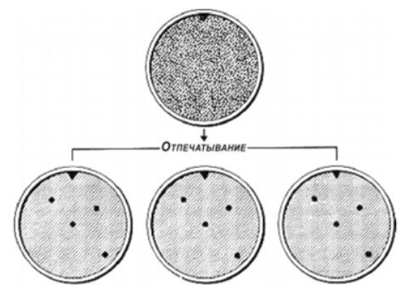
Метод реплик
Оригинальный опыт Лурии -- Дельбрюка был усовершенствован в 1952 г. супругами Дж. и Э. Ледерберг с помощью метода реплик. заключается в том, что с исходной чашки Петри, где на твердой среде растут колонии бактерий, делается отпечаток на ворсистую ткань, а затем с ткани бактерии переносятся на несколько других чашек, где рисунок их расположения оказывается тем же, что на исходной чашке. Размножившиеся клетки рассевали на свежей питательной среде в чашках и после инкубации переносили с помощью стерильного бархатного штампа в две чашки (с обычной средой и со средой, засеянной фагом) . Такую процедуру повторяли многократно, и в итоге была получена суспензия фагоустойчивых мутантов, никогда не имевших контакта с фагом. Этот эксперимент явился еще одним доказательством мутационной природы изменчивости у бактерий.

Slide 7
Литература
https://studwood.net/1598127/meditsina/dokazatelstva_spontannoy_prirody_mutatsiy_bakteriy
https://studopedia.su/4_10306_izmenchivost-mikroorganizmov-dokazatelstva-mutatsionnoy-prirodi-izmeneniya-nasledstvennih-priznakov-u-bakteriy.html
https://polit.ru/article/2010/06/10/bacterium/
https://www.chem21.info/info/1624580/

